Slide 1
Partie II: Bio-Statistique II
Probabilités et statistique inférentielle
Chapitre 2: Calcul des probabilités
Chapter 02: Probability calculus
Chargé du Module: Dr Cheraitia Hassen

Slide 2
1.Introduction et rappels
1.1.Introduction
Le calcul des probabilités s’est introduit dans presque toutes les branches de l’activité scientifique. Les domaines plus particulièrement concernés sont:
- l’économie mathématique (économétrie, théorie des jeux)
- La génétique (lois sur l’hérédité de Mendel)
- La physique( mécanique quantique, étude des particules élémentaires)
- l’informatique ( modélisation des systèmes, simulation de la charge d’un système, modélisation des files d’attente
- Cette liste est bien sûr non exhaustive

Slide 3
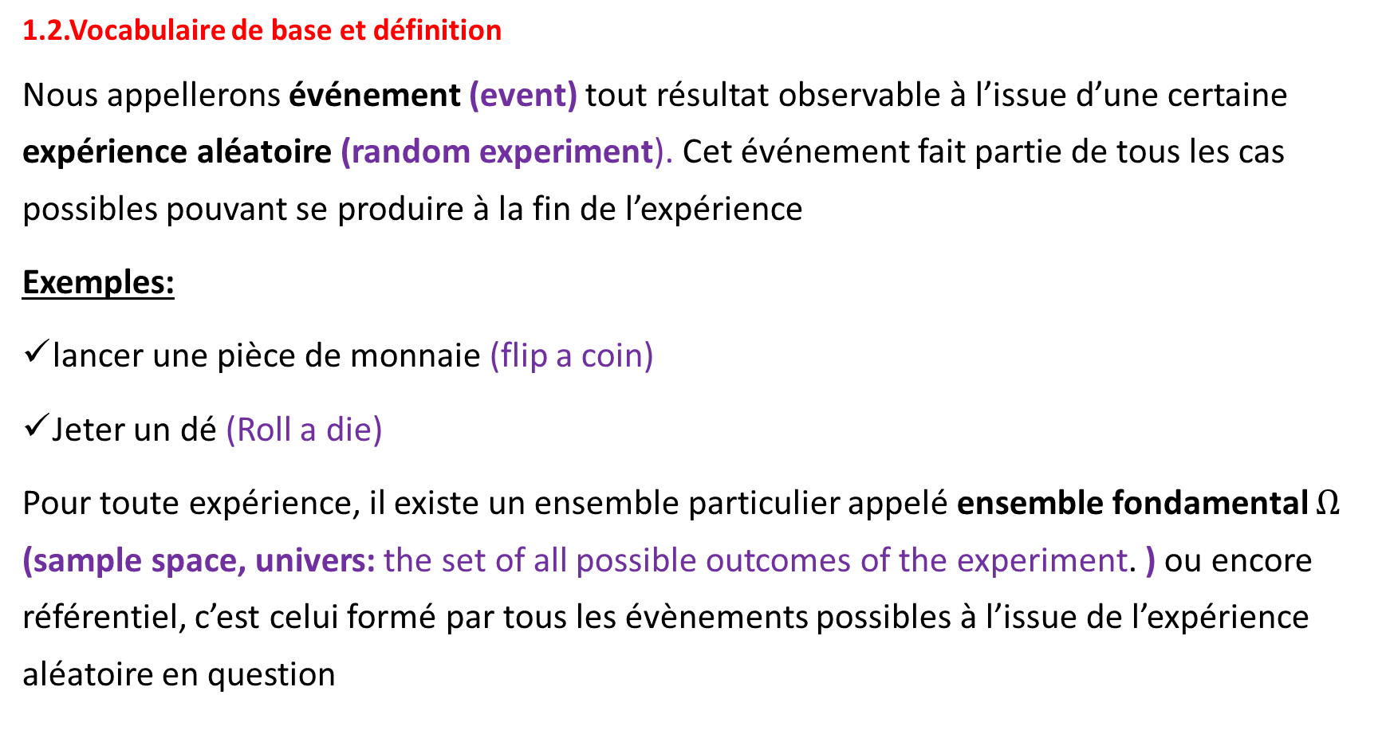
1.2.Vocabulaire de base et définition
Nous appellerons événement (event) tout résultat observable à l’issue d’une certaine expérience aléatoire (random experiment). Cet événement fait partie de tous les cas possibles pouvant se produire à la fin de l’expérience
Exemples:
lancer une pièce de monnaie (flip a coin)
Jeter un dé (Roll a die)
Pour toute expérience, il existe un ensemble particulier appelé ensemble fondamental $Ω$ (sample space, univers: the set of all possible outcomes of the experiment. ) ou encore référentiel, c’est celui formé par tous les évènements possibles à l’issue de l’expérience aléatoire en question

Slide 4
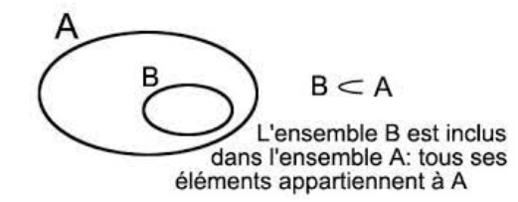
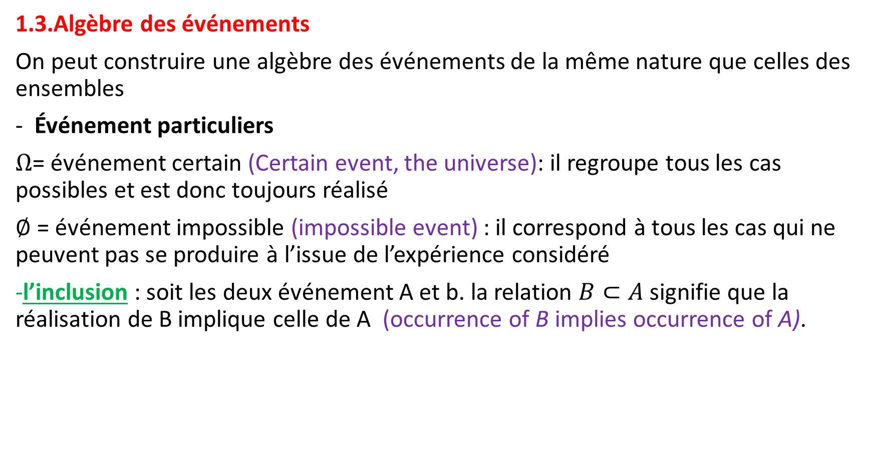
1.3.Algèbre des événements
On peut construire une algèbre des événements de la même nature que celles des ensembles
Événement particuliers
$Ω$= événement certain (Certain event, the universe): il regroupe tous les cas possibles et est donc toujours réalisé
$∅$ = événement impossible (impossible event) : il correspond à tous les cas qui ne peuvent pas se produire à l’issue de l’expérience considéré
-l’inclusion : soit les deux événement A et b. la relation $B⊂A$ signifie que la réalisation de B implique celle de A (occurrence of B implies occurrence of A).

Slide 5
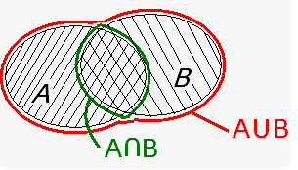
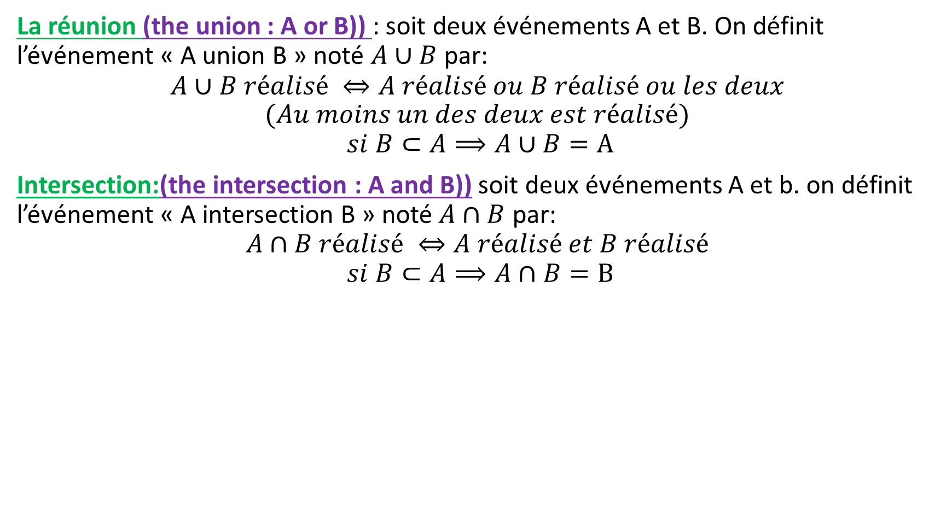
La réunion (the union : A or B)) : soit deux événements A et B. On définit l’événement « A union B » noté $A∪B$ par:
$$A∪B réalisé ⇔A réalisé ou B réalisé ou les deux$$
$$(Au moins un des deux est réalisé)$$
$$si B⊂A⟹A∪B=A$$
Intersection:(the intersection : A and B)) soit deux événements A et b. on définit l’événement « A intersection B » noté $A∩B$ par:
$$A∩B réalisé ⇔A réalisé et B réalisé$$
$$si B⊂A⟹A∩B=B$$

Slide 6
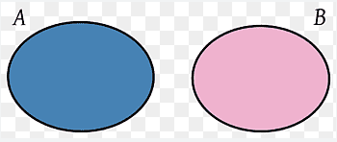
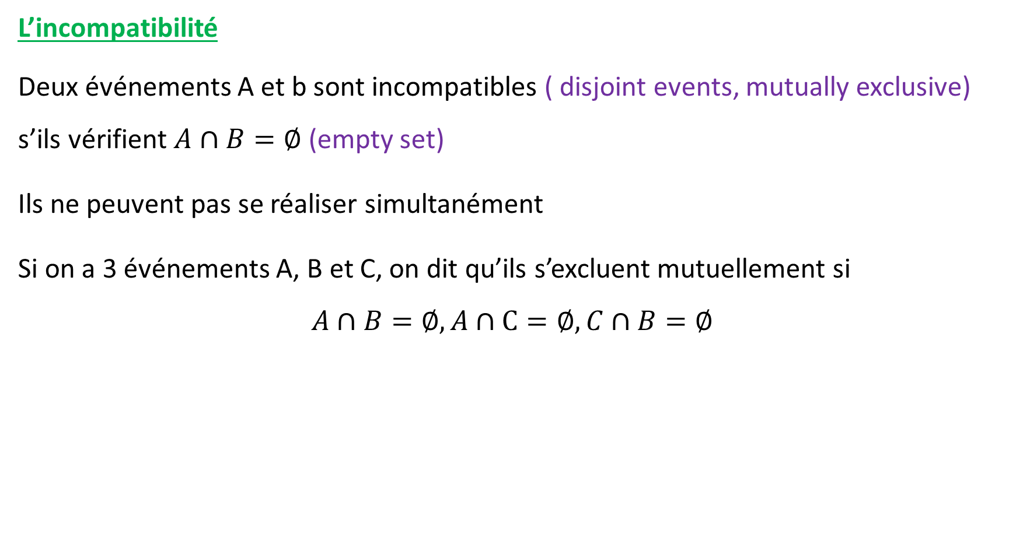
L’incompatibilité
Deux événements A et b sont incompatibles ( disjoint events, mutually exclusive) s’ils vérifient $A∩B=∅$ (empty set)
Ils ne peuvent pas se réaliser simultanément
Si on a 3 événements A, B et C, on dit qu’ils s’excluent mutuellement si
$$A∩B=∅,A∩C=∅,C∩B=∅$$

Slide 7
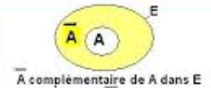

La complémentarité
On appelle complémentaire ( the complement) de A l’ évènement contraire de A noté
$\overline{A}$ vérifiant $A∪\overline{A}= Ω et A∩\overline{A}=∅$

Slide 8
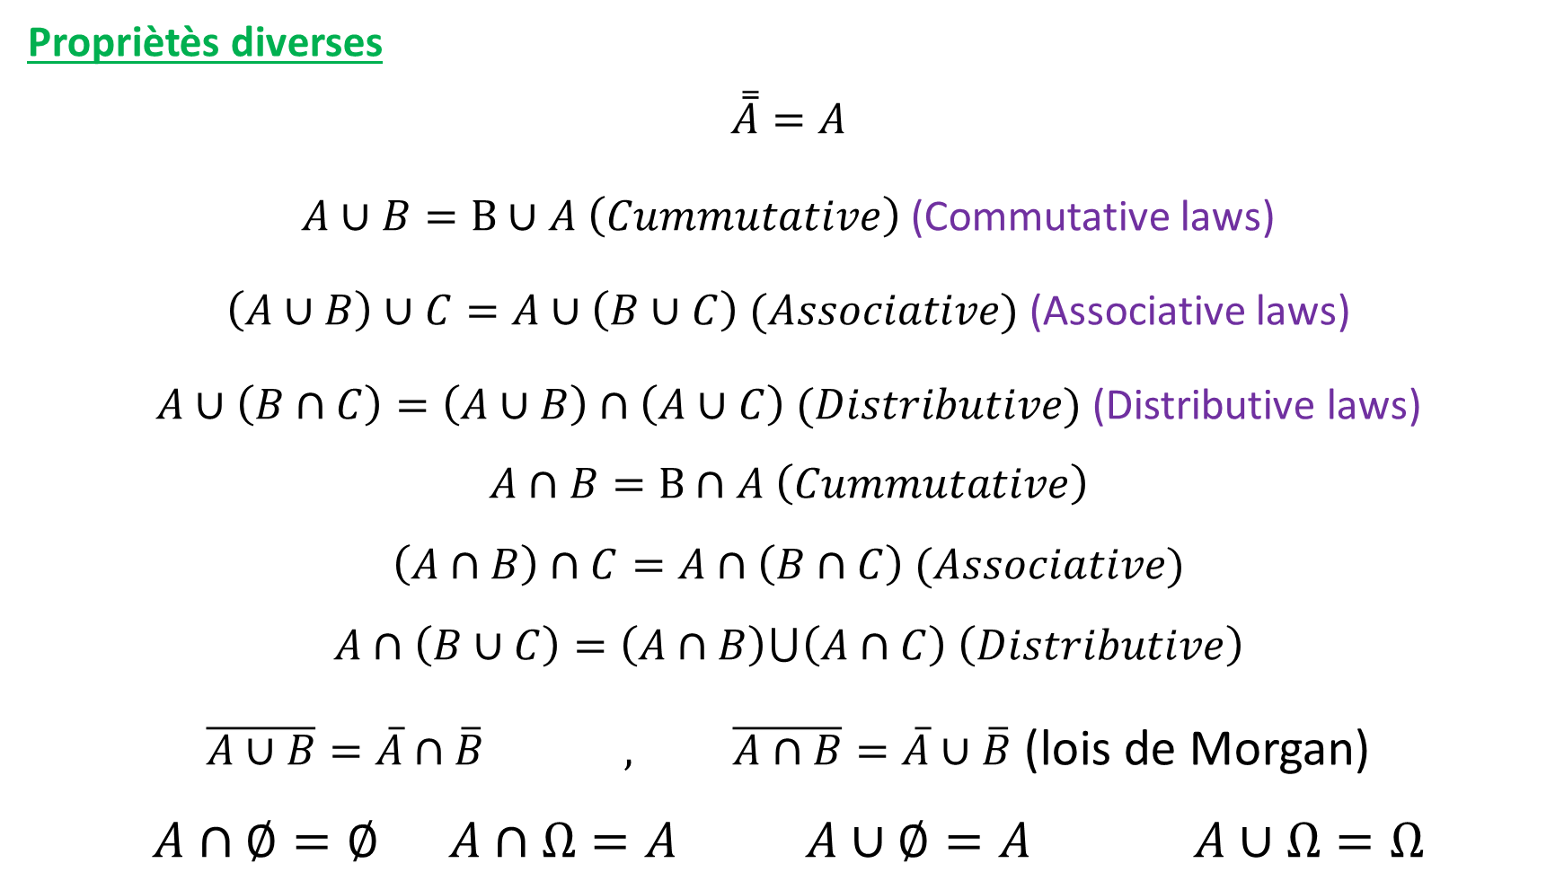
Propriètès diverses
$$\overset{̿}{A}=A$$
$A∪B=B∪A \left(Cummutative\right)$ (Commutative laws)
$\left(A∪B\right)∪C=A∪\left(B∪C\right) (Associative)$ (Associative laws)
$A∪\left(B∩C\right)=\left(A∪B\right)∩\left(A∪C\right) (Distributive)$ (Distributive laws)
$$A∩B=B∩A \left(Cummutative\right)$$
$$\left(A∩B\right)∩C=A∩\left(B∩C\right) (Associative)$$
$$A∩\left(B∪C\right)=\left(A∩B\right)⋃\left(A∩C\right) \left(Distributive\right)$$
$\overline{A∪B}=\overline{A}∩\overline{B} , \overline{A∩B}=\overline{A}∪\overline{B}$ (lois de Morgan)
$$A∩∅=∅ A∩Ω=A A∪∅=A A∪Ω=Ω$$

Slide 9
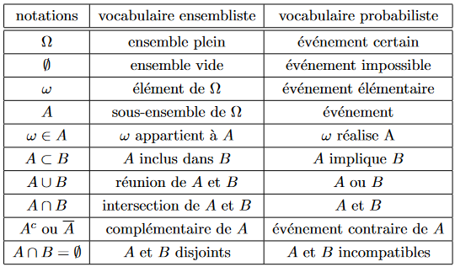

Slide 10
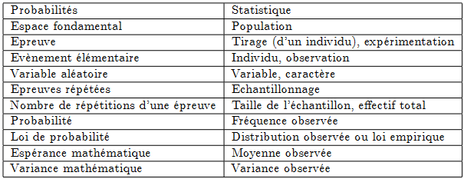
Langage probabiliste et langage statistique

Slide 11
Exemple récapitulatif
Soit A, B, et C trois événements quelconques. Exprimer en fonction de A, B, C et de leurs complémentaires les événements suivants:
B seul se produit (only B occurs)
A et B sont réalisés mais non C (Both A and B but not C occur)
Les trois se produisent en même temps (All three events occur)
Au moins l’un des trois se produit (At least one event occurs)
Au moins deux se produisent (At least two events occur)
Un et un seul se réalise (Exactly one event occurs)
Aucun ne se produit (No event occurs)
Corrigé: Mathématiques pour les sciences de la vie , page 93

Slide 12
2.Définition d’une probabilité
2.1.Espace des possibles(univers) (sample space), évènement (the event)
On étudie une expérience aléatoire (random experiment). L’espace des possibles ou univers décrit tous les résultats possibles de l’expérience (set of outcomes). Chacun de ces résultats est appelé évènement élémentaire (Elementary event, an observation). On note souvent l’espace des possibles Ω (ensemble fondamentale, sample space ) et un résultat élémentaire ω. Un évènement est un sous-ensemble (subset of the sample space : a collection of elementary events or outcomes) de Ω, ou une réunion d’évènements élémentaires.
Les évènements sont des ensembles (sets), représentés souvent par des lettres capitales A,B,C…..

Slide 13
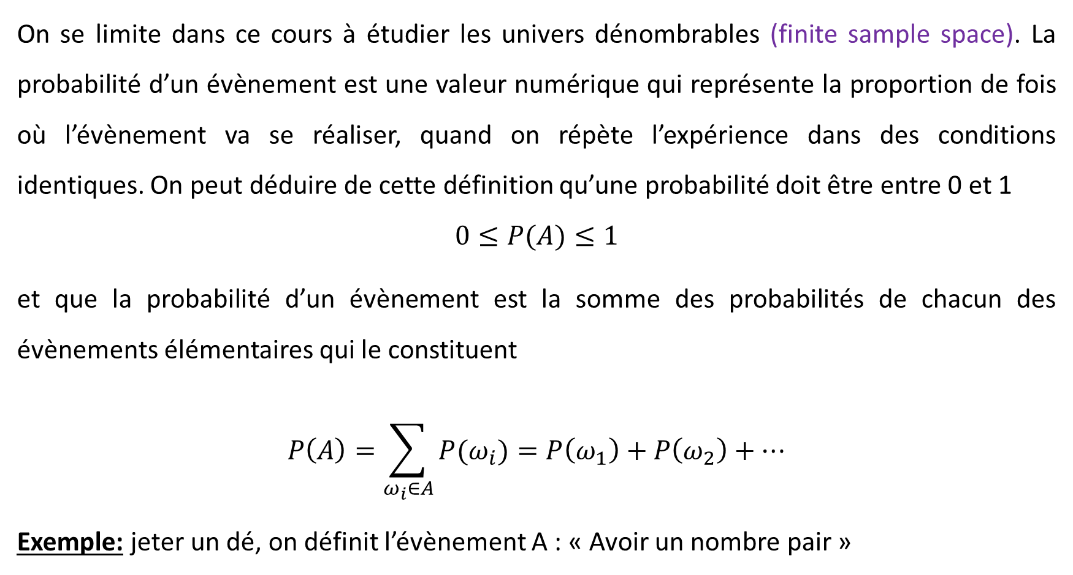
On se limite dans ce cours à étudier les univers dénombrables (finite sample space). La probabilité d’un évènement est une valeur numérique qui représente la proportion de fois où l’évènement va se réaliser, quand on répète l’expérience dans des conditions identiques. On peut déduire de cette définition qu’une probabilité doit être entre 0 et 1
$$0≤P(A)≤1$$
et que la probabilité d’un évènement est la somme des probabilités de chacun des évènements élémentaires qui le constituent
$$P\left(A\right)=\sum_{ω_{i}∈A}{P(ω_{i})}=P\left(ω_{1}\right)+P\left(ω_{2}\right)+…$$
Exemple: jeter un dé, on définit l’évènement A : « Avoir un nombre pair »

Slide 14
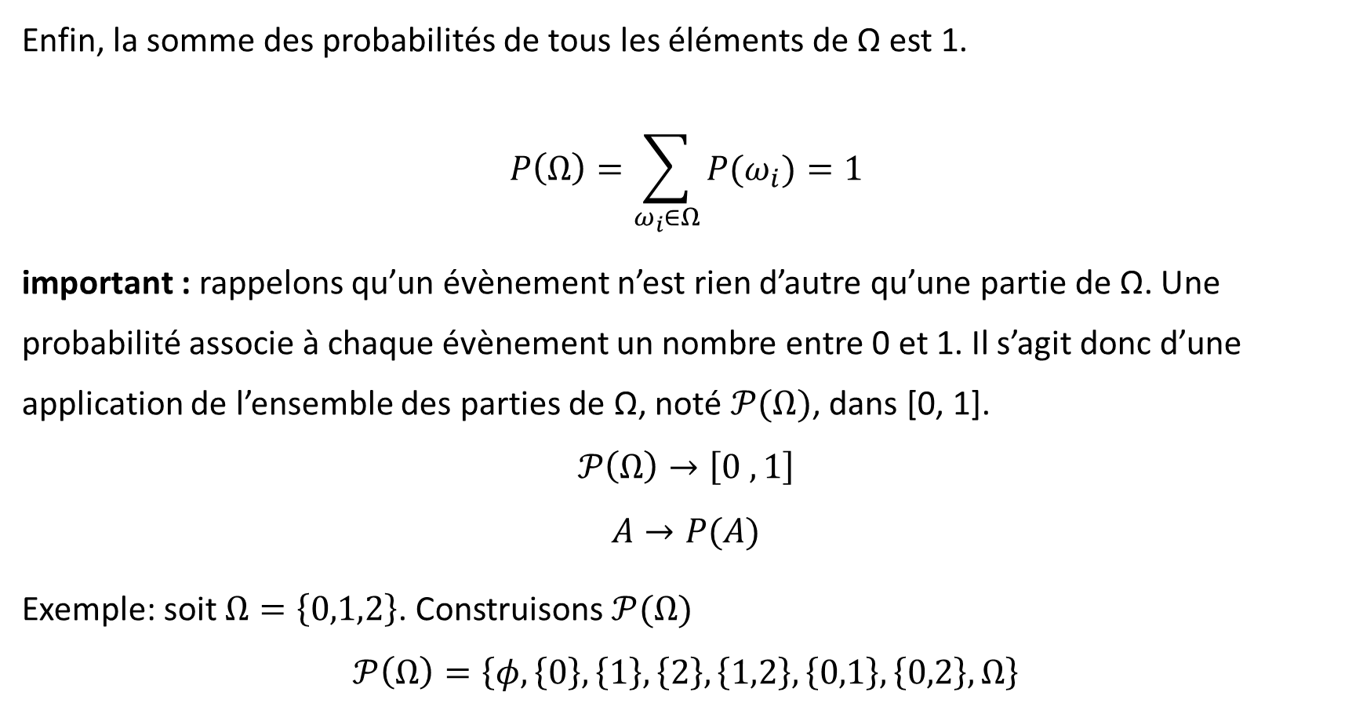
Enfin, la somme des probabilités de tous les éléments de Ω est 1.
$$P\left(Ω\right)=\sum_{ω_{i}∈Ω}{P(ω_{i})=1}$$
important : rappelons qu’un évènement n’est rien d’autre qu’une partie de Ω. Une probabilité associe à chaque évènement un nombre entre 0 et 1. Il s’agit donc d’une application de l’ensemble des parties de Ω, noté $𝒫(Ω)$, dans [0, 1].
$$𝒫\left(Ω\right)→\left[0 , 1\right]$$
$$A→P(A)$$
Exemple: soit $Ω=\left\{0,1,2\right\}$. Construisons $𝒫(Ω)$
$$𝒫\left(Ω\right)=\left\{φ,\left\{0\right\},\left\{1\right\},\left\{2\right\},\left\{1,2\right\},\left\{0,1\right\},\left\{0,2\right\},Ω\right\}$$

Slide 15
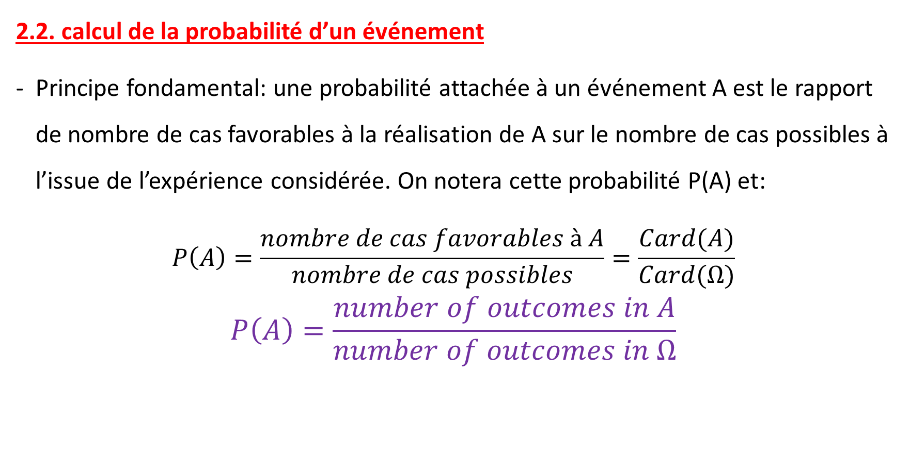
2.2. calcul de la probabilité d’un événement
Principe fondamental: une probabilité attachée à un événement A est le rapport de nombre de cas favorables à la réalisation de A sur le nombre de cas possibles à l’issue de l’expérience considérée. On notera cette probabilité P(A) et:
$$P\left(A\right)=\frac{nombre de cas favorables à A}{nombre de cas possibles}=\frac{Card(A)}{Card(Ω)}$$
$$P\left(A\right)=\frac{number of outcomes in A}{number of outcomes in Ω}$$

Slide 16
2.2. Exemples récapitulatif
On jette un dé une fois, soit les événement suivants
A : le résultat est un chiffre pair
B: le résultat est un chiffre impair
Calculer P(A) et P(B)
On jette 3 pièces de monnaie, quelle est la probabilité pour que deux retombent du coté pile et une du coté face?
P(A)= 3/8
Un sac contient 10 boules blanches et 20 noires
On extrait au hasard deux boules du sac. Quelles sont les probabilités pour que

Slide 17

l’une soit blanche, l’autre noire?
Elles soient toutes les deux blanches?
Elles soient toutes les deux noires?
Solution:
$$P\left(A\right)=\frac{C_{10}^{1}C_{20}^{1}}{C_{30}^{2}}$$
$$P\left(B\right)=\frac{C_{10}^{2}C_{20}^{0}}{C_{30}^{2}}$$
$$P\left(A\right)=\frac{C_{10}^{0}C_{20}^{2}}{C_{30}^{2}}$$

Slide 18
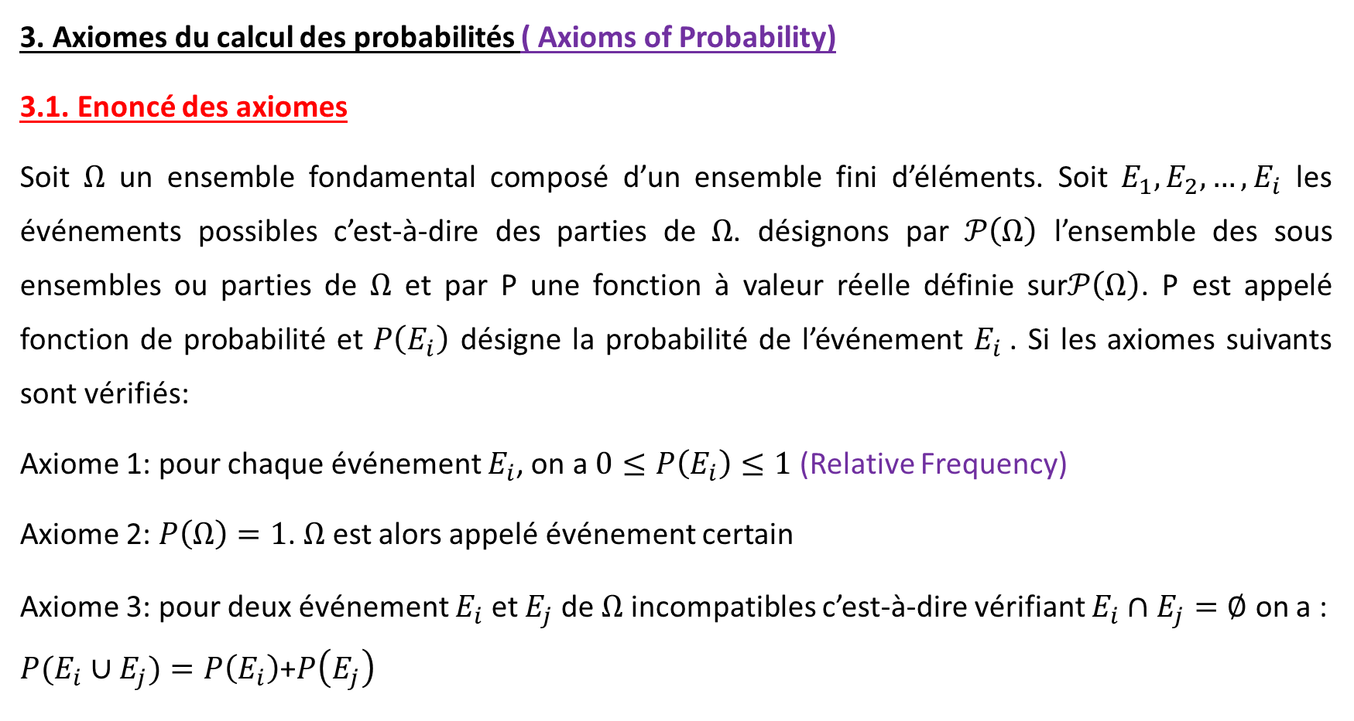
3. Axiomes du calcul des probabilités ( Axioms of Probability)
3.1. Enoncé des axiomes
Soit $Ω$ un ensemble fondamental composé d’un ensemble fini d’éléments. Soit $E_{1},E_{2},…,E_{i}$ les événements possibles c’est-à-dire des parties de $Ω$. désignons par $𝒫\left(Ω\right)$ l’ensemble des sous ensembles ou parties de $Ω$ et par P une fonction à valeur réelle définie sur$𝒫\left(Ω\right)$. P est appelé fonction de probabilité et $P\left(E_{i}\right)$ désigne la probabilité de l’événement $E_{i}$. Si les axiomes suivants sont vérifiés:
Axiome 1: pour chaque événement $E_{i}$, on a $0≤P\left(E_{i}\right)≤1$ (Relative Frequency)
Axiome 2: $P\left(Ω\right)=1$. $Ω$ est alors appelé événement certain
Axiome 3: pour deux événement $E_{i}$ et $E_{j}$ de $Ω$ incompatibles c’est-à-dire vérifiant $E_{i}∩E_{j}=∅$ on a : ${P(E}_{i}∪E_{j})=P\left(E_{i}\right)$+$P\left(E_{j}\right)$

Slide 19
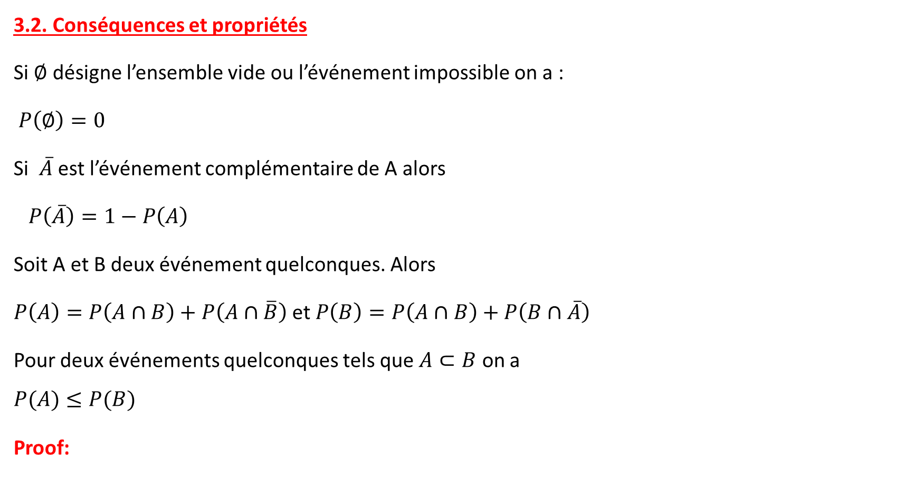
3.2. Conséquences et propriétés
Si $∅$ désigne l’ensemble vide ou l’événement impossible on a :
$P\left(∅\right)=0$
Si $\overline{A}$ est l’événement complémentaire de A alors
$P\left(\overline{A}\right)=1−P\left(A\right)$
Soit A et B deux événement quelconques. Alors
$P\left(A\right)=P\left(A∩B\right)+P\left(A∩\overline{B}\right)$ et $P\left(B\right)=P\left(A∩B\right)+P\left(B∩\overline{A}\right)$
Pour deux événements quelconques tels que $A⊂B$ on a
$$P(A)≤P(B)$$
Proof:

Slide 20
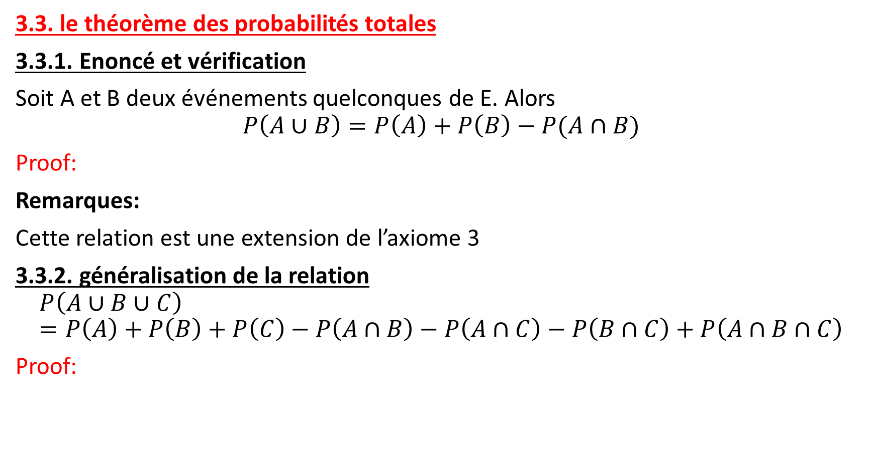
3.3. le théorème des probabilités totales
3.3.1. Enoncé et vérification
Soit A et B deux événements quelconques de E. Alors
$$P\left(A∪B\right)=P\left(A\right)+P\left(B\right)−P(A∩B)$$
Proof:
Remarques:
Cette relation est une extension de l’axiome 3
3.3.2. généralisation de la relation
$$P\left(A∪B∪C\right)=P\left(A\right)+P\left(B\right)+P\left(C\right)−P\left(A∩B\right)−P\left(A∩C\right)−P\left(B∩C\right)+P\left(A∩B∩C\right)$$
Proof:

Slide 21
Exemple 1. une étude de la population d’une grande ville de province a fait apparaitre que pendant un mois : (mathématiques pour les sciences de la vie, page 106)
35% des personnes sont allées au cinéma
12% des personnes sont allées au musée
6% des personnes sont allées au deux
Calculer la probabilité que pendant ce mois une personne ait fait les choix suivants
Aller au cinéma ou au musé
Ne pas aller au cinéma
N’aller ni au cinéma ni au musée
Aller au cinéma mais pas au musée

Slide 22
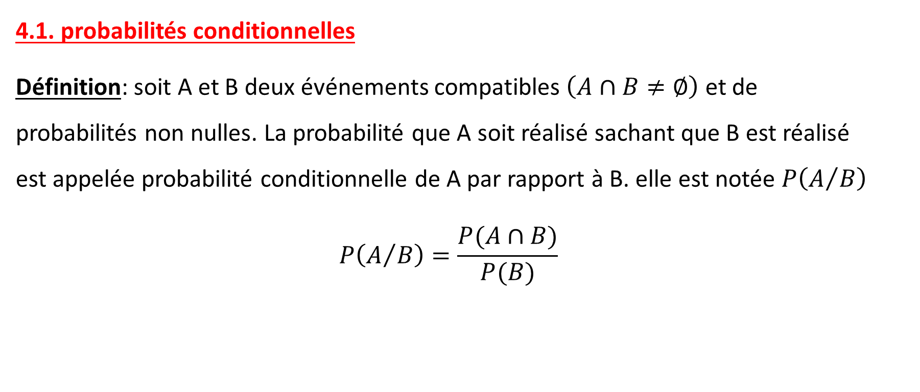
4. Probabilités Conditionnelles et Indépendance
Conditional Probability and Independence
4.1. probabilités conditionnelles
Définition: soit A et B deux événements compatibles $\left(A∩B≠∅\right)$ et de probabilités non nulles. La probabilité que A soit réalisé sachant que B est réalisé est appelée probabilité conditionnelle de A par rapport à B. elle est notée $P\left(A/B\right)$
$$P\left(A/B\right)=\frac{P(A∩B)}{P(B)}$$

Slide 23
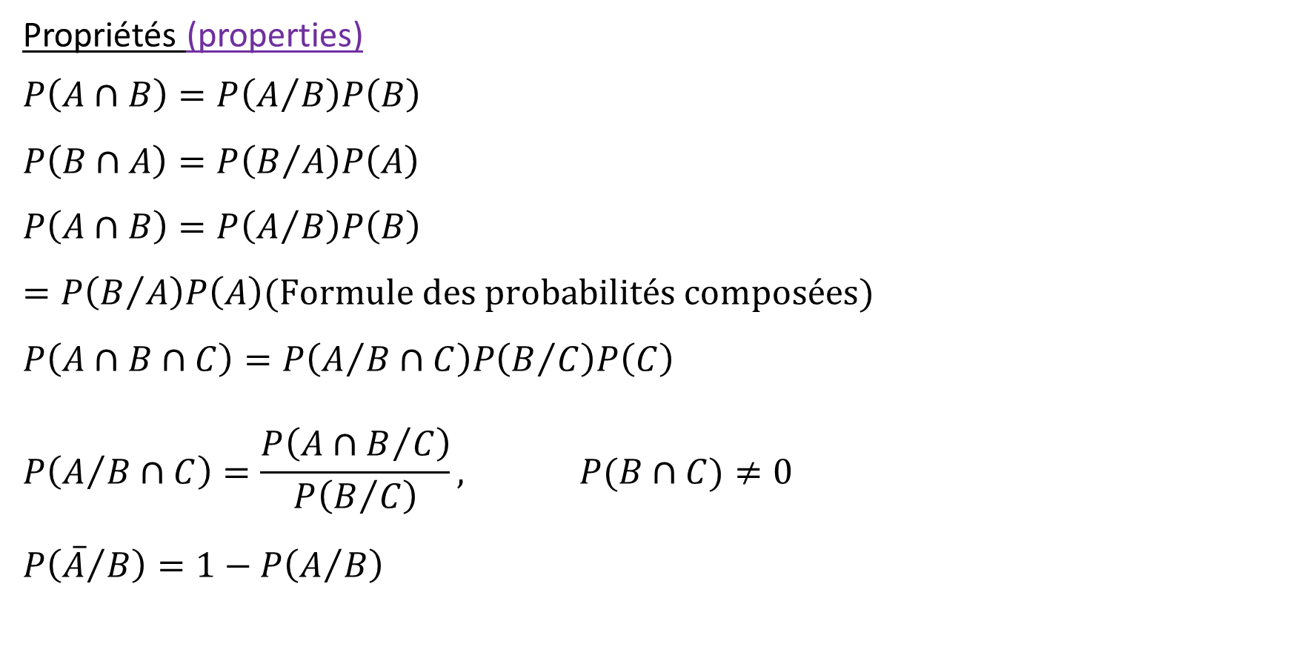
Propriétés (properties)
$$P\left(A∩B\right)=P\left(A/B\right)P\left(B\right)$$
$$P\left(B∩A\right)=P\left(B/A\right)P\left(A\right)$$
$$P\left(A∩B\right)=P\left(A/B\right)P\left(B\right)=P\left(B/A\right)P\left(A\right)(Formule des probabilités composées)$$
$$P\left(A∩B∩C\right)=P\left(A/{B∩C}\right)P\left(B/C\right)P\left(C\right)$$
$$P\left(A/{B∩C}\right)=\frac{P\left({A∩B}/C\right)}{P\left(B/C\right)}, P(B∩C)≠0$$
$$P\left({\overline{A}}/B\right)=1−P\left(A/B\right)$$

Slide 24
Exemple 1. On jette deux fois une pièce de monnaie équilibrée. Quelle est la probabilité d’avoir deux "faces" sachant que:
(a) le premier jet amène "face"?
(b) Il y a au moins une "face"?
Exemple 2. (Mathématiques pour les sciences de la vie, page 110)
Dans une population, la probabilité de naissance d’un garçon est de 0.52. on sait que 2% des filles et 1% des garçons présentent à leur naissance une luxation congénitale de la hanche
Quelle est la probabilité qu’un nouveau né présente cette luxation de la hanche
Quelle est la probabilité d’un nouveau né présentent cette luxation soit une fille

Slide 25
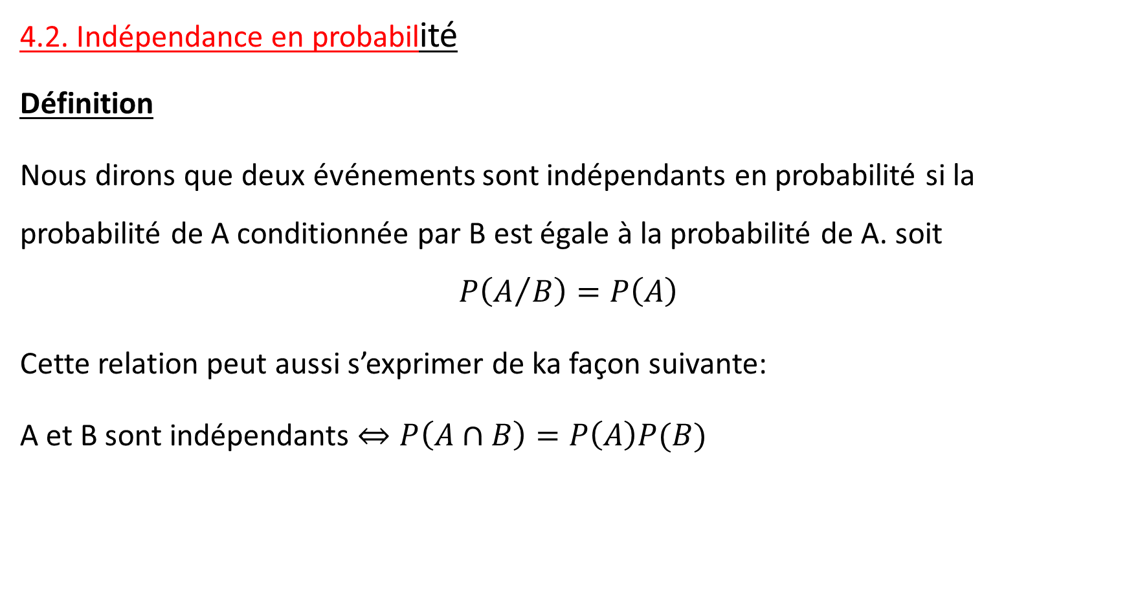
4.2. Indépendance en probabilité
Définition
Nous dirons que deux événements sont indépendants en probabilité si la probabilité de A conditionnée par B est égale à la probabilité de A. soit
$$P\left(A/B\right)=P\left(A\right)$$
Cette relation peut aussi s’exprimer de ka façon suivante:
A et B sont indépendants $⇔P\left(A∩B\right)=P\left(A\right)P(B)$

Slide 26
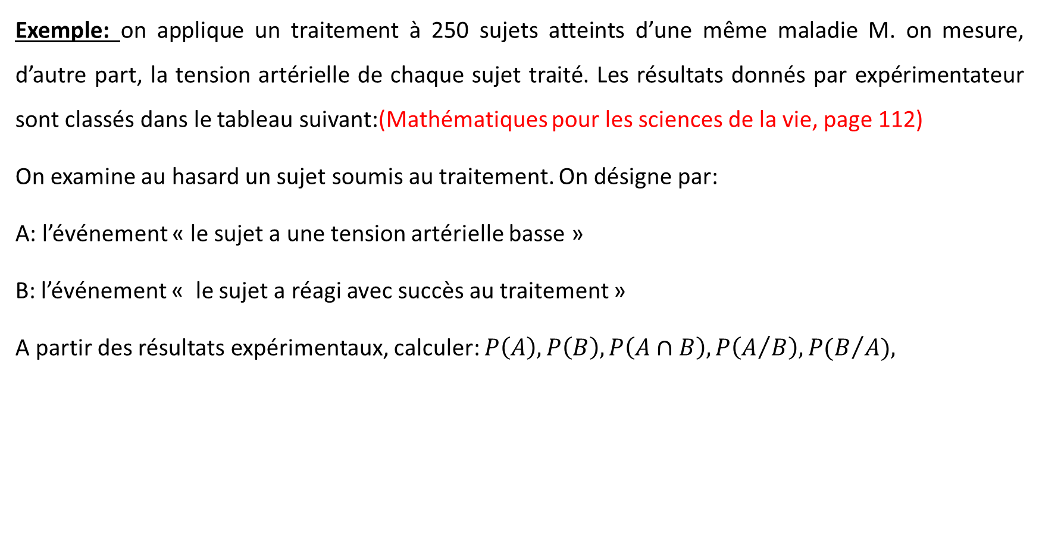
Exemple: on applique un traitement à 250 sujets atteints d’une même maladie M. on mesure, d’autre part, la tension artérielle de chaque sujet traité. Les résultats donnés par expérimentateur sont classés dans le tableau suivant:(Mathématiques pour les sciences de la vie, page 112)
On examine au hasard un sujet soumis au traitement. On désigne par:
A: l’événement « le sujet a une tension artérielle basse »
B: l’événement « le sujet a réagi avec succès au traitement »
A partir des résultats expérimentaux, calculer: $P\left(A\right), P\left(B\right),P\left(A∩B\right),P\left(A/B\right),P(B/{A), }$
 | Résultats du traitement
 | Echecs | Succès
Tension artérielle basse | 21 | 104
Tension artérielle élevée | 29 | 96

Slide 27
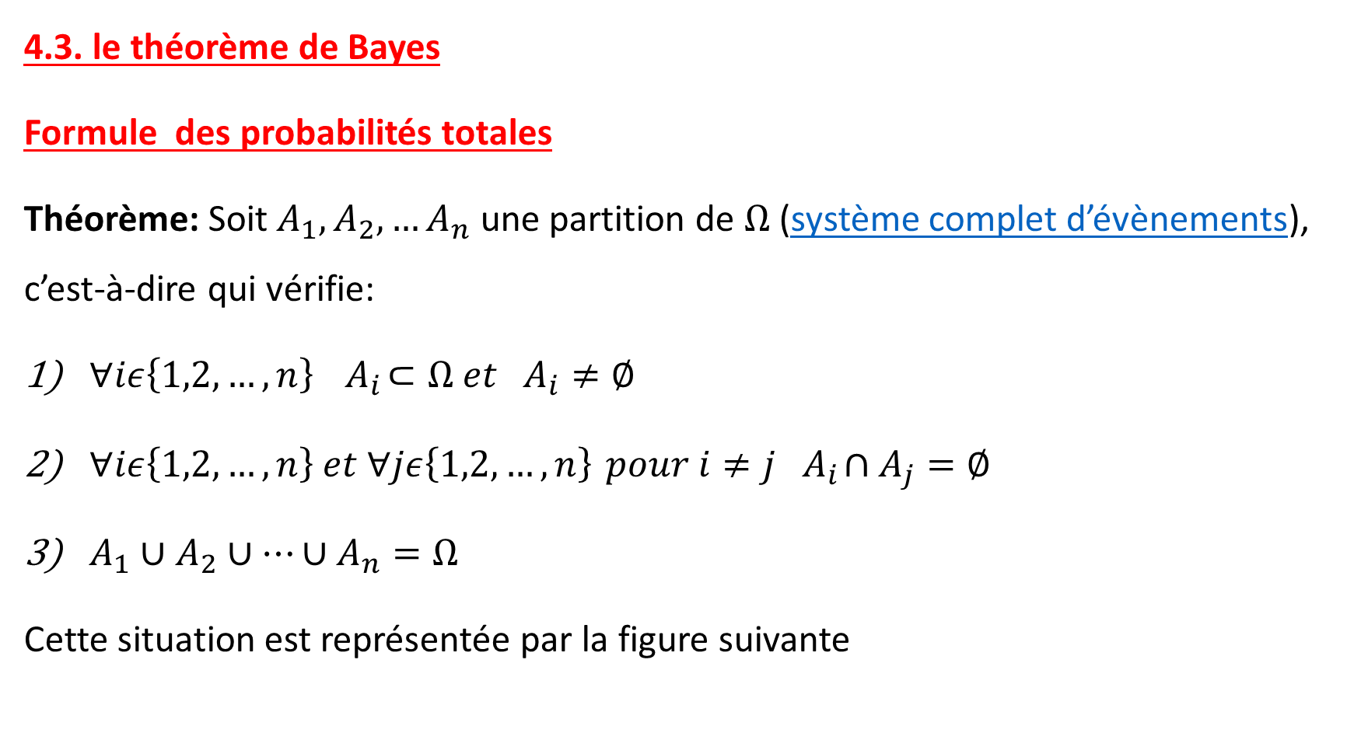
4.3. le théorème de Bayes
Formule des probabilités totales
Théorème: Soit $A_{1},A_{2},…A_{n}$ une partition de $Ω$ (système complet d’évènements), c’est-à-dire qui vérifie:
$∀iε\left\{1,2,…,n\right\}{ A}_{i}⊂Ω et{ A}_{i}≠∅$
$∀iε\left\{1,2,…,n\right\} et ∀jε\left\{1,2,…,n\right\}{ pour i≠j A}_{i}∩A_{j}=∅$
$A_{1}∪A_{2}∪…∪A_{n}=Ω$
Cette situation est représentée par la figure suivante

Slide 28
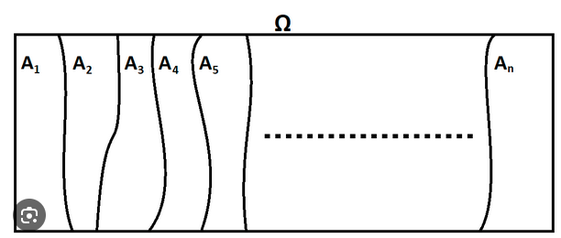
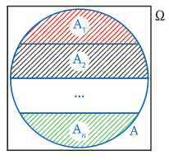

Slide 29
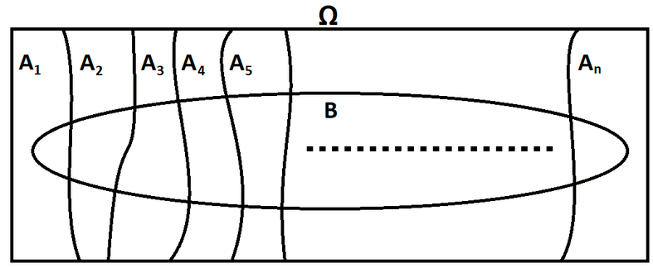
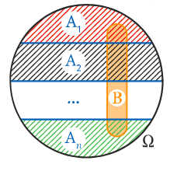

Alors pour un événement B quelconque de $Ω$:
$$P\left(B\right)=\sum_{i=1}^{n}{P\left(B∩A_{i}\right)}=\sum_{i=1}^{n}{P\left(A_{i}\right)P\left(B/{A_{i}}\right)}$$

Slide 30
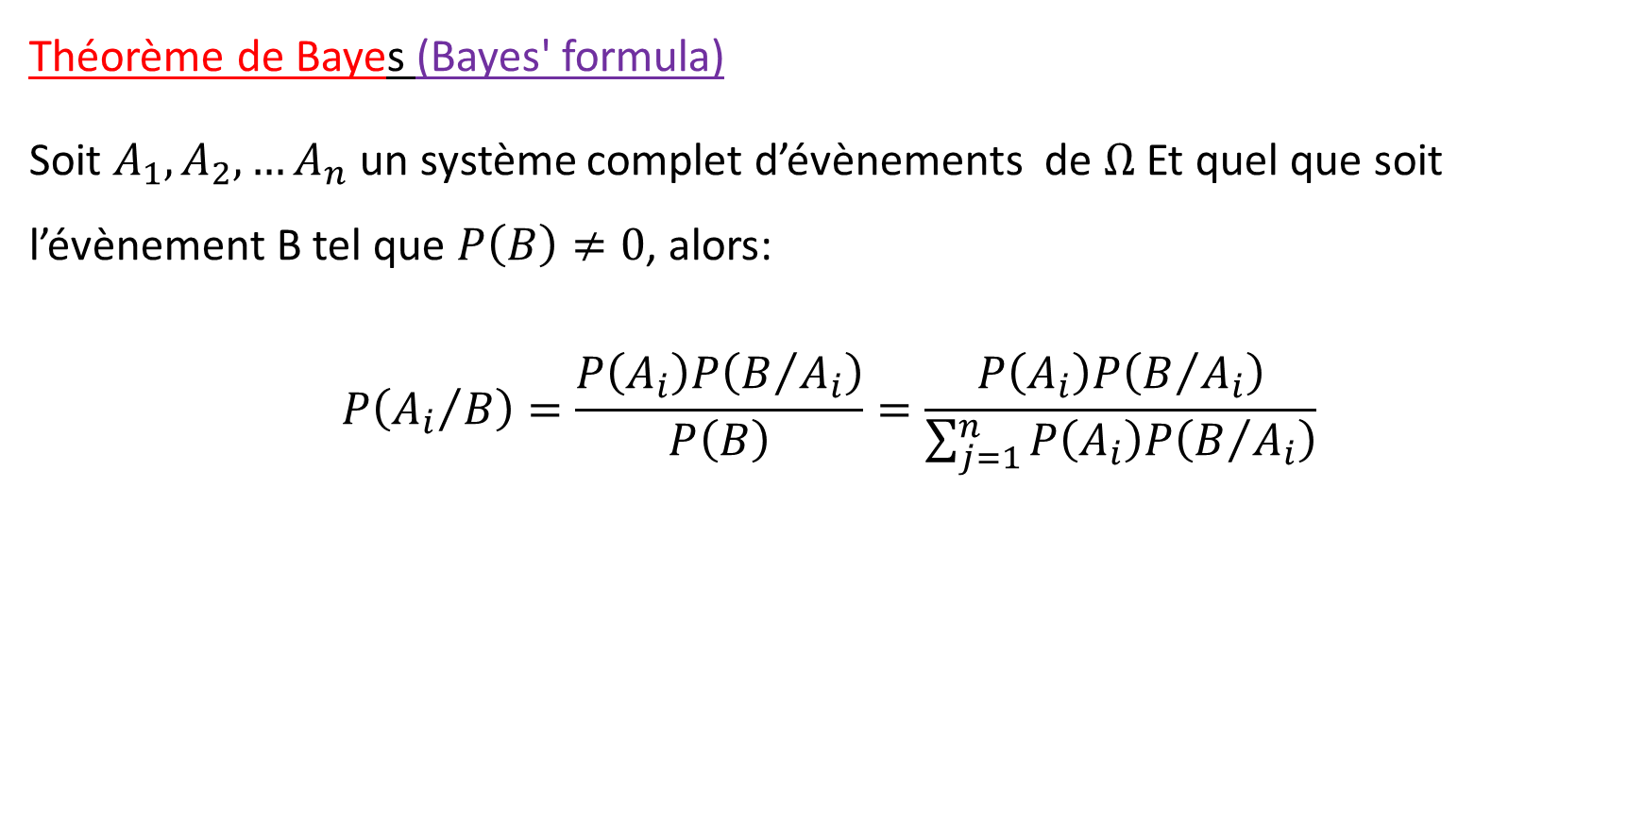
Théorème de Bayes (Bayes' formula)
Soit $A_{1},A_{2},…A_{n}$ un système complet d’évènements de $Ω$Et quel que soit l’évènement B tel que $P\left(B\right)≠0$, alors:
$$P\left({A_{i}}/B\right)=\frac{P\left(A_{i}\right)P\left(B/{A_{i}}\right)}{P\left(B\right)}=\frac{P\left(A_{i}\right)P\left(B/{A_{i}}\right)}{\sum_{j=1}^{n}{P\left(A_{i}\right)P\left(B/{A_{i}}\right)}}$$

Slide 31
Exemple:
A l’institut de Maths, on estime que l’étudiant E a 70% de chances
de remporter le concours pour une bourse. Cet étudiant nous apprend qu’il est interne.
Sachant que 25% des étudiants de l’institut sont internes, quel est l’impact de cette information sur les chances d’admission de cet étudiant?

